Slide 1
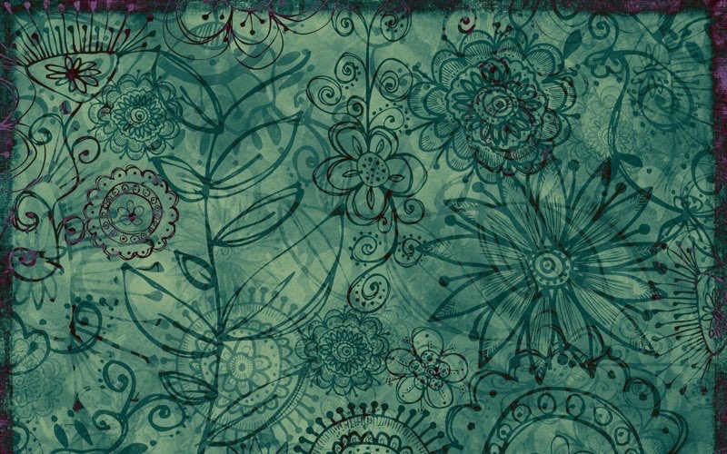
L-ittra ie fl-aħħar sillaba tal-kelma

Slide 2
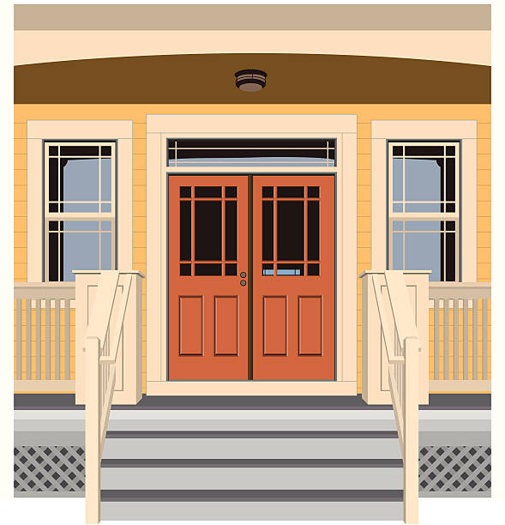


Il-familja Camilleri toqgħod f’dar fil-Manikata li jisimha “Ħolqien”. Din id-dar tinsab fi Triq il-Widien.
Triq il-Widien
Ħolqien

Slide 3
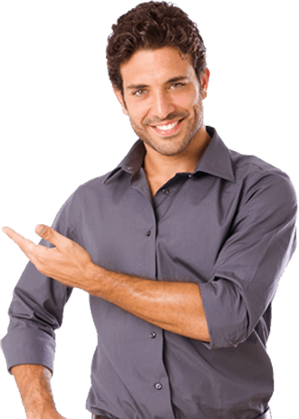

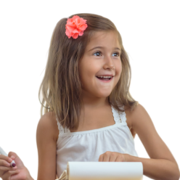
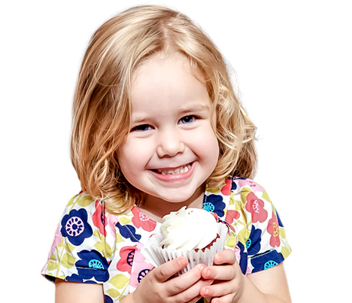
Fil-familja hemm il-missier li jismu Albert.
L-omm jisimha Marika u t-tfal jisimhom Jade u Amber.
missier

Slide 4
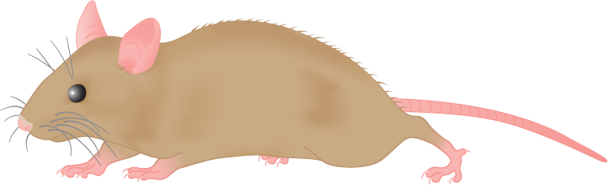

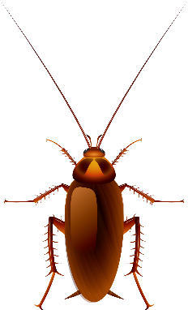
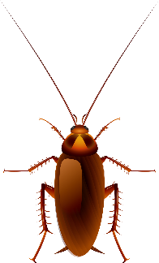

Lil Albert idejquh id-dubbien għalhekk dejjem iżomm il-bibien magħluqin. Marika tibża’ minn xi ġurdien u l-wirdien ma tantx huma ħbieb tagħha lanqas!
dubbien
ġurdien
bibien
wirdien

Slide 5
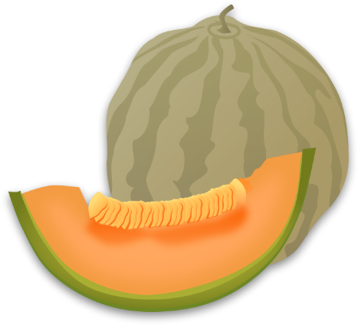
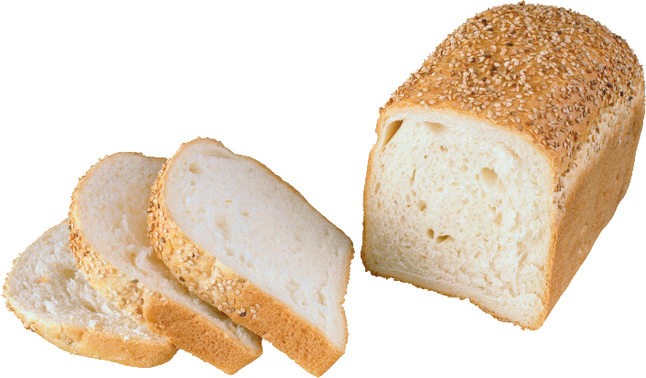
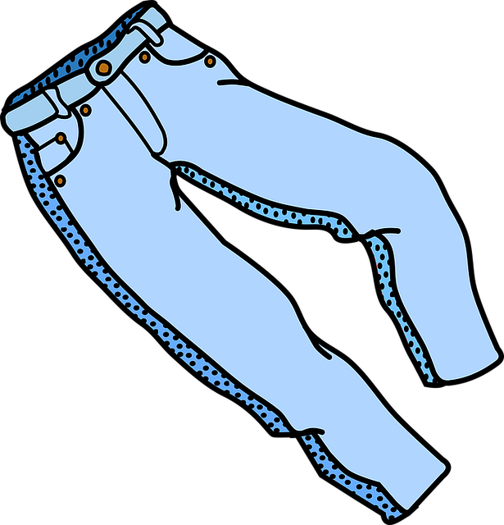
Jade tħobb ħafna l-bettieħ waqt li Amber tħobb il-ħobż bil-ġunġlien. Jade tippreferi tilbes il-qalziet.
ġunġlien
bettieħ
qalziet

Slide 6

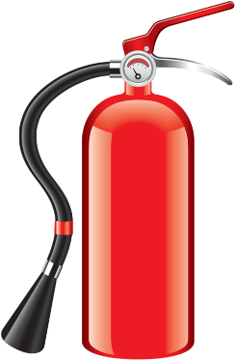






Albert tgħidx kemm hu ċajtier iżda ma jafx iżomm sigriet. Meta kien żgħir xtaq isir pompier iżda ħadem ta’ pustier u ta’ xufier. Ftit taż-żmien ilu beda jaħdem bħala kaxxier ġewwa ħanut. Jumejn ilu daħal ħalliel ġewwa l-ħanut fejn jaħdem u seraq moqdief.
pompier
ħalliel
pustier
ċajtier
kaxxier
sigriet
moqdief
xufier

Slide 7

Agħżel it-tajba.
Il-familja tiegħi toqgħod fi:
Triq il-Widin.
Triq il-Widien.

Slide 8
Agħżel it-tajba.
2. Id-dar tagħna jisimha:
Ħolqin.
Ħolqien.

Slide 9
Agħżel it-tajba.
3. Lili jdejquni:
d-dubbien.
d-dubbin.

Slide 10
Agħżel it-tajba.
4. Jien nibża’:
mill-wierdin.
mill-wirdien.

Slide 11
Agħżel it-tajba.
5. Jien inħobb:
il-bettiħ.
il-bettieħ.

Slide 12
Agħżel it-tajba.
6. Jien inħobb il-ħobż:
bil-ġunġlien.
bil-ġunġlin.

Slide 13
Agħżel it-tajba.
7. Illum jien:
kaxxir.
kaxxier.

Slide 14
Agħżel it-tajba.
8. Jien sraqt:
moqdief.
moqdif.

Slide 15
malti.skola.edu.mt

